Slide 1
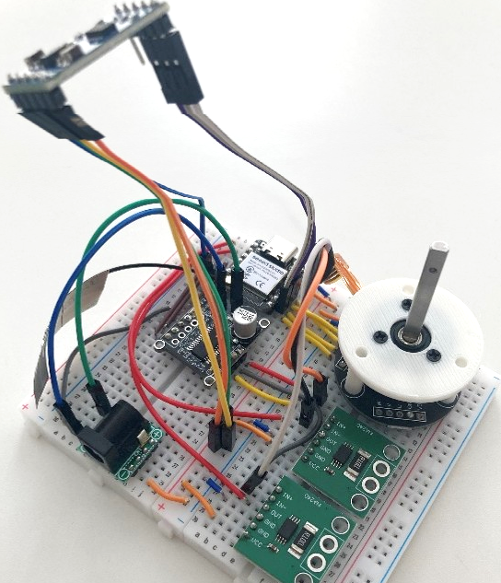
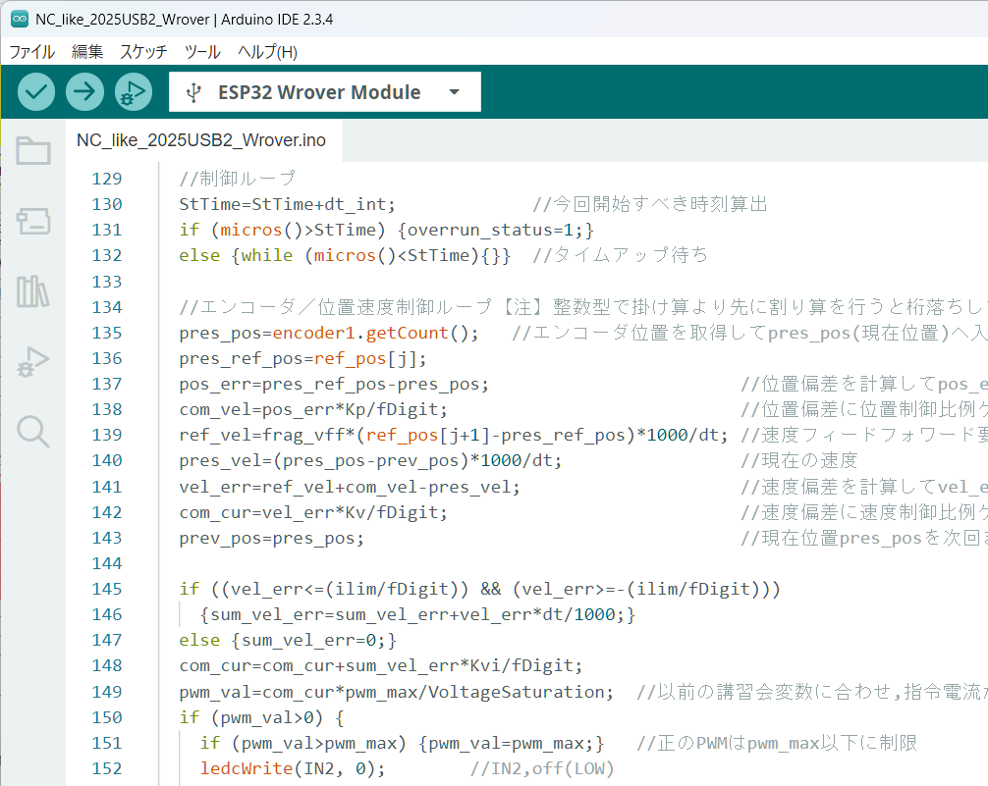
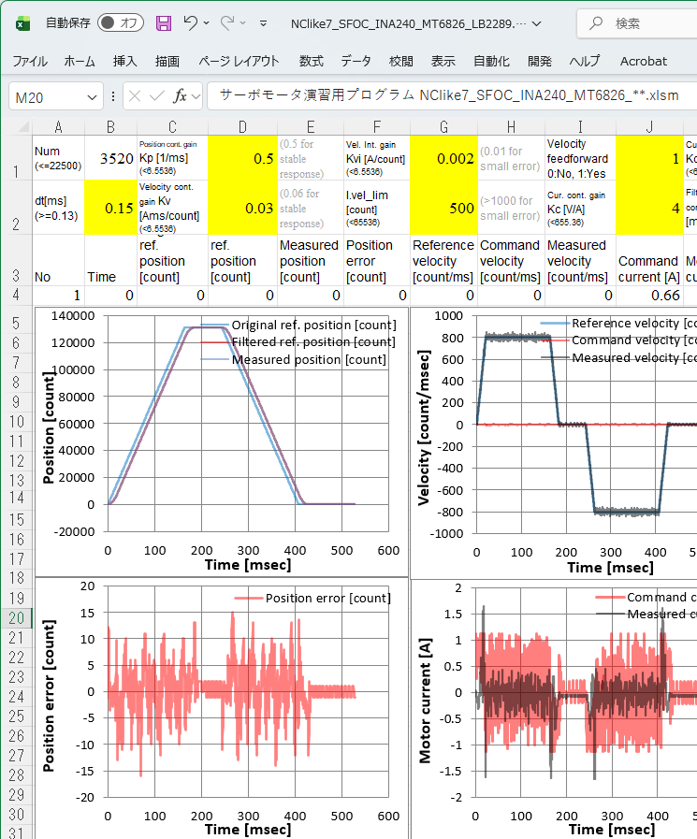
「自動化技術」 ～ 無線計測からサーボ機構までの基礎を体験 ～
実践的実習で無線通信によるデジタル計測からモータ制御の基礎までを体得
マイコンボード（ESP32，Arduino IDE），エクセルマクロ／Python（PC）を利用
マイコンボード，開発環境，加速度計，エンコーダフィードバック・PWM駆動サーボモータ，サンプルプログラム，解説資料等をプレゼント
3軸加速度センサ
マイコン
ブラシレスモータ
WiFi通信アンテナ
磁気
エンコーダ
電源に接続
PWMドライバ
電流センサ
・各自がマイコンボードを用いた無線通信デジタル計測・解析を体験
・サーボモータを完成させ，エンコーダ・ PWMによるフィードバック制御，各種ゲイン調整，不安定振動，フィードフォワード要素の効果，軌跡制御等を体験
USB接続したPC上で計測・解析・制御プログラムの開発・書込み・デバックを体験
USB接続したPC上で各種ゲイン調整，軌跡制御，不安定振動等を体験

